Slide 1
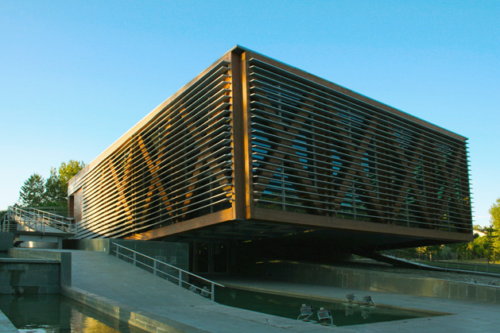
STC6
Modelos de Urbanismo Imobilidade
Arquitecto
Alexandre Burmester

Slide 2
Índice
Alexandre Burmester
Obras mais emblemáticas
Pavilhão da Água
Vodafone Lisboa
Prémios na Carreira
Reflexões Filosóficas
Materiais

Slide 3
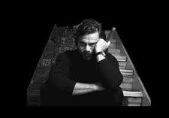
Alexandre Burmester
O arquitecto Alexandre Burmester nasceu a 4 de Janeiro de 1957 na cidade do Porto, onde passou a sua infância e adolescência.
Foi viver para o Brasil nos anos 70. Queria fazer algo da vida, numa fase em que Portugal se vivia numa época conturbada do 25 de Abril.
Do outro lado do Atlântico estudou e formou-se em arquitectura, na Universidade Gama Filho no Rio de Janeiro.

Slide 4
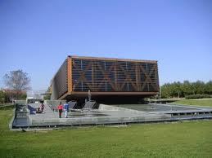
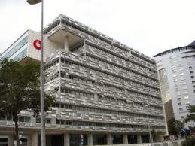
obras mais emblemáticas
Pavilhão da Água
Vodafone Lisboa

Slide 5
Pavilhão da Água
Esta construção de madeira erguida sobre uma superfície de água foi realizada por ocasião da EXPO 98, em Lisboa, e cedida à cidade do Porto em 2002.
Nela desenvolvem-se uma série de actividades relacionadas com a preservação do meio ambiente e, em concreto, em relação com o aproveitamento da água como recurso.

Slide 6
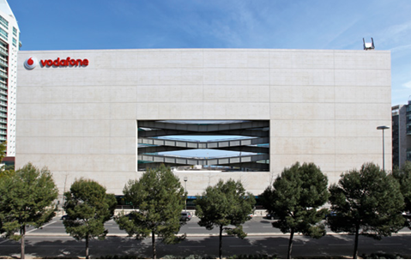
Vodafone Lisboa
O edifício da actual sede da Vodafone Portugal, situado no Parque das Nações, em Lisboa, foi distinguido com o Prémio Valmor e Municipal de Arquitectura 2005. O galardão é atribuído pela Câmara Municipal de Lisboa.
Da autoria dos arquitectos Alexandre Burmester e José Carlos Cruz Gonçalves, o edifício foi construído em 2002.

Slide 7

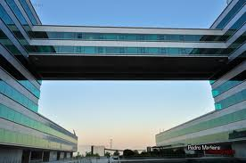
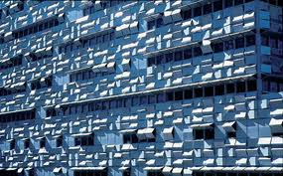
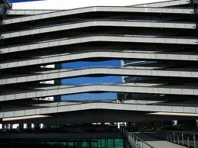
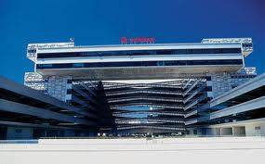
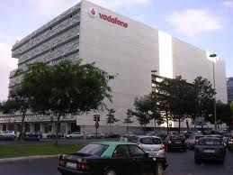

Slide 8
Prémios na Carreira
Em 1990 recebeu o Premio João de Almada juntamente com Maria de Fátima Burmester pelo projecto Edifício na Rua da Vilarinha, 431, atribuído pela Câmara do Porto (prémio que pretende distinguir os projectos de recuperação do património arquitectónico da cidade do Porto).
Em 2005 arrecadou o prémio para Melhor Empreendimento Imobiliário e para Melhor Edifício de Escritórios, atribuído pela Revista Imobiliária, com o projecto para a Sede da Vodafone e o Prémio Valmor atribuído pela Câmara Municipal de Lisboa.
Prémio Internazionale - Dedalo Minosse
Prémio Municipal de Arquitectura e Urbanismo - 2009

Slide 9
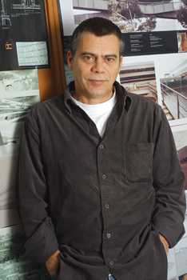
Reflexões Filosóficas
"Os arquitectos são conhecedores de tudo e especialistas de nada”
"Ser arquitecto não é só fazer projectos, é levar a obra até ao fim”
"Flexibilidade e diálogo fazem parte das características de um bom arquitecto”
"No futuro, os arquitectos vão pensar, conceber e desenvolver ambientes virtuais"

Slide 10
materiais
Para o arquitecto portuense a qualidade dos trabalhos depende da qualidade dos clientes.
Os processos construtivos para quem faça arquitectura em Portugal obrigam a corromper o projecto.
Soluções e materiais caros dificilmente vingam no nosso pais, por isso é necessário recorrer a materiais mais acessíveis.

Slide 11
STC6 - Modelos de Urbanismo Imobilidade
Ficha técnica:
Web grafia
http://www.aburmester.com/

